Slide 1
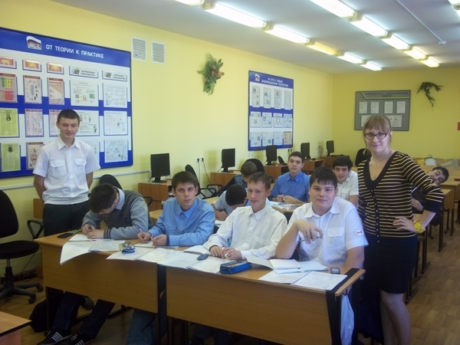
Информационные системы
Л.Е. Марченко – преподаватель дисциплины «Информатика»,
ВТЖТ – филиал ФГБОУ ВО РГУПС,
г. Волгоград

Slide 2
Информационная система (ИС) –
это упорядоченная совокупность документированной информации и информационных технологий

Slide 3
Фундаментальные принципы построения и функционирования ИС
Принцип первого лица;
Принцип системного подхода;
однократный ввод информации в систему и многократное ее использование
Принцип надежности;
Принцип непрерывного развития;
возможность расширяться без проведения серьезных организационных изменений

Slide 4
Фундаментальные принципы построения и функционирования ИС
Принцип экономичности;
выгоды от новой ИС не должны превышать расходы на нее
Принцип совместимости.
проектируемая ИС будет учитывать организационную структуру предприятия, интересы и квалификацию работников

Slide 5
Информационные системы
Ручные ИС
Выполнение всех операций по переработке информации осуществляется человеком
Автоматизированные ИС
Часть функций управления или обработки данных осуществляются автоматически, а часть – человеком
Автоматические
ИС
Функции управления и обработки информации выполняются техническими средствами без участия человека

Slide 6
Классификация информационных систем

Slide 7
ИС по назначению:
Системы для сбора и обработки информации, необходимой для управления организацией, предприятием, отраслью
Информационно-управляющие системы
Предназначены для накопления и анализа данных, необходимых для принятия решений в различных сферах деятельности людей
Системы поддержки принятия решений
Системы, основное назначение которых поиск информации, содержащейся в различных базах данных, различных вычислительных системах, разнесенных на значительные расстояния
Информационно-поисковые системы

Slide 8
ИС по назначению:
Автоматизированные системы, работающие в интерактивном режиме и обеспечивающие пользователей справочной информацией
Информационно-справочные системы
Класс информационных систем, основной функцией которых являются обработка и архивация больших объемов данных
Системы обработки данных

Slide 9
ИС по структуре аппаратных средств
1. Однопроцессорные ИС
(строятся на базе одного процессора компьютера)
2. Многопроцессорные ИС
(используют ресурсы нескольких процессоров)
3. Многомашинные системы
(вычислительные комплексы)

Slide 10
ИС по режиму работы
1. По режиму функционирования:
– однопрограммный режим вычислительной системы;
– мультипрограммный режим вычислительной системы;
2. По характеру обслуживания:
– пакетный режим;
– режим индивидуального пользования;
– режим коллективного пользования.

Slide 11
Качество информационных систем
Достоверность данных – не содержит скрытых ошибок
Целостность данных – сохраняет свое информационное содержание
Безопасность данных – данные защищены от несанкционированного доступа к ним

Slide 12
Автоматизированная информационная система

Slide 13
Структура АИС
Функциональные подсистемы АИС
Обеспечивающие
подсистемы АИС
Подсистемы для отдельных видов деятельности в каждом подразделении предприятия
Информационное обеспечение
Техническое обеспечение
Математическое обеспечение
Программное обеспечение
Методическое обеспечение
Организационное обеспечение
Лингвистическое обеспечение
Правовое обеспечение

Slide 14
Функциональная часть ИС
обеспечивает выполнение задач, для которых и предназначена информационная система
Подсистема –
это часть системы, выделенная по какому-либо
признаку, реализующая определенные задачи

Slide 15
Информационное обеспечение АИС
Это совокупность проектных решений по объемам, размещению, формам организации информации, циркулирующей в организации
Включает в себя:
Показатели;
Справочные данные;
Классификаторы и кодификаторы информации;
Унифицированные системы документации;
Информация на носителях.

Slide 16
Техническое обеспечение АИС
Это комплекс технических средств, предназначенных для работы ИС, а также соответствующая документация на эти средства и технологические процессы
Технические средства:
Технические средства сбора и регистрации, накопления, обработки, передачи, отображения, вывода, размножения информации;
Средства компьютерной техники – компьютеры любых моделей;
Средства организационной техники.

Slide 17
Математическое обеспечение АИС
Это совокупность математических методов, моделей, алгоритмов обработки информации, используемых при решении задач в ИС
Средства математического обеспечения:
Средства моделирования процессов управления;
Типовые задачи управления;
Методы математического программирования, математической статистики, теории массового обслуживания и др.

Slide 18
Программное обеспечение АИС
Это совокупность программ для реализации целей и задач ИС, а также нормального функционирования комплекса технических средств
В состав программного обеспечения входят:
Системные программные средства;
Специальные программные продукты.

Slide 19
Методическое и организационное обеспечение АИС
Это совокупность методов, средств и документов, регламентирующих взаимодействие персонала ИС с техническими средствами и между собой в процессе разработки и эксплуатации ИС

Slide 20
Лингвистическое обеспечение АИС
Это совокупность языков общения персонала ИС и пользователей с программным, математическим и информационным обеспечением, а также совокупность терминов, используемых в ИС
В состав лингвистического обеспечения входят:
Информационные языки для описания структурных единиц информационной базы;
Языки управления и манипулирования
данными;
Языковые средства информационно-поисковых систем, систем автоматизации проектирования;
Система терминов и определений,
используемых в процессе разработки и функционирования ИС.

Slide 21
Правовое обеспечение АИС
Это совокупность правовых норм, регламентирующих создание, юридический статус и эксплуатацию ИС
В состав правового обеспечения входят:
Законы;
Указы;
Постановления государственных органов власти;
Приказы;
Инструкции и др. нормативные документы.

